Slide 1

AULA 064
TAREFA DE COMPARAÇÃO DE NÚMEROS DE
DOIS DÍGITOS

Slide 2
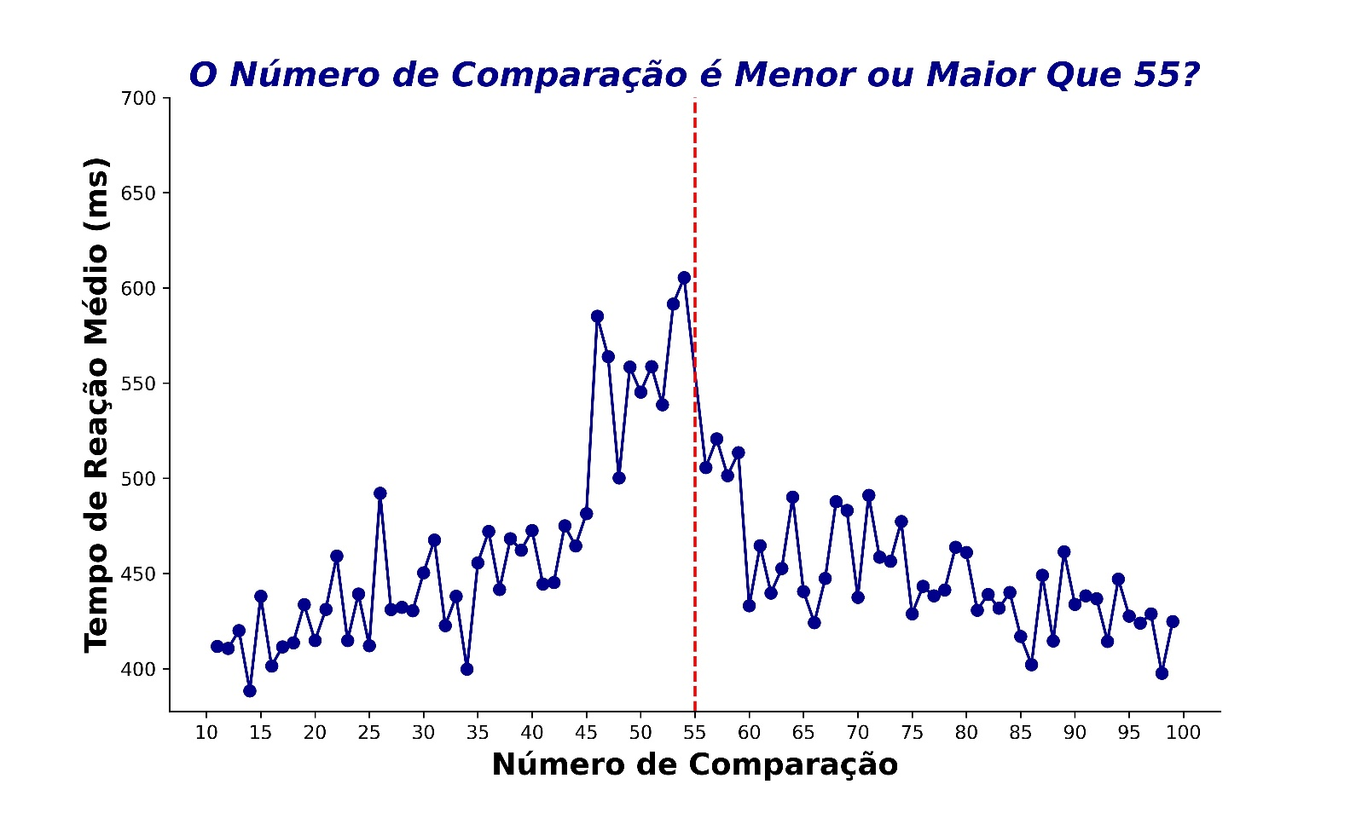
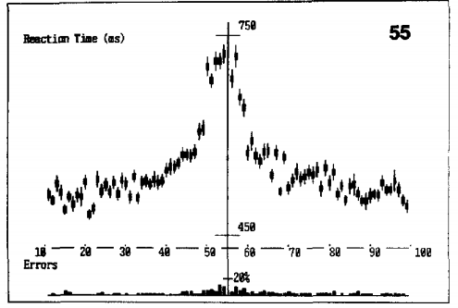
Tarefa de Comparação de Números de Dois Dígitos
Two-digit number comparison task (Dehaene et al., 1990)
Número padrão (55) vs. números de comparação (entre 11 e 99)
Dehaene et al. (1990), Exp. 1
Relâmpago Marquin, 880 tentativas

